Slide 1
Contribution à la définition d’un programme de recherche global pour l’agriculture biologique en Wallonie : identification des priorités pour la période 2015-2020
STILMANT D., VANWINDEKENS F., DECRUYENAERE V., VANKEERBERGHEN A., ABRAS M., FARINELLE A., MOERMAN M., LEFEVRE A., FROIDMONT E., VAN DAMME J.

Slide 2

PLAN
Introduction & Objectifs
M & M
Résultats
Conclusions

Slide 3
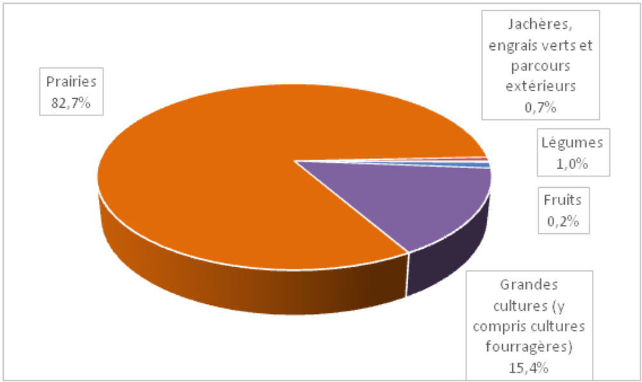
INTRODUCTION
En 2014, 10 % (1287) des agric. wallons étaient bio (8,6 % de la SAU) ➔ doublement depuis 2007
Fin 2015 : les demandes de conversions à l’AB devraient accroitre ce nombre de près de 30 % !

Slide 4
Plan stratégique pour le développement de l’AB en Wallonie à l’Horizon 2020 (GW - juin 2013)
30 actions ➔ une = élaboration d’un plan de recherche cohérent avec les besoins du secteur
Parallèlement ➔ besoins de recherches pour améliorer l’autonomie protéique des systèmes agraires (conv & bio confondus)

Slide 5
OBJECTIFS
Méthodologie mise en œuvre ;
Thématiques identifiées par les agriculteurs wallons et hiérarchisation,
Mise en lien avec les propositions des acteurs de la recherche et de l’encadrement
➔ Convergences / divergences...

Slide 6
MATERIELS & METHODES
Avis des agriculteurs
Entretiens semi-dirigés (2014) : 90 exploitants (PROD). Exploitants interrogeant leurs pratiques (2/3 bio – 1/3 autonomie protéique) ➔ 27 avec atelier lait, 25 allaitants et 16 monogastriques (porc et/ou volaille)
Enquête (2015) réalisée par le « Collège des producteurs » (SOCOPRO) ➔ obj. recenser, dans les ≠ secteurs de production, les contraintes limitant les performances technico-économiques des exploitations et orienter la recherche et le développement. 31 % des répondants (+ de 200 exploitants) = AB.

Slide 7
MATERIELS & METHODES
Thématiques de recherche prioritaires et/ou financées, en Wallonie et en Europe, en AB
≠ groupes de discussion de +/- 10 pers. : identifier les compétences mobilisables et les thématiques explorées ou à explorer (prod. anim. / prod. végé. / syst. / fil.)
  services d’encadrement, filières, administration et syndicats (2 groupes - ENCADR),
  universités et institutions de recherche (4 groupes – UNIFCR).
Wallonie: fonds investis dans la recherche en AB / 10 dern. années (RECHWALL).
Europe, différents documents ont été consultés :
  Recueil des priorités identifiées par TPOrganics
  Priorités du dernier appel CORE-Organic
  Rapport final - focus groupe PEI AB ➔ PREPROEUR.
  Projets retenus et financés / appels antérieurs CORE-Organic
  Recherches menées de 2000 à 2012 / low inputs & AB ➔ RECHEUR

Slide 8
MATERIELS & METHODES
Tableau recensant les demandes des producteurs et l’occurrence de leur prise en compte dans les ≠ programmes
Indices de dis-similarité entre les différentes bases
  1- ([∑(doubles présences) et (doubles absences)]/nbr thématiques)
➔ Clustering sur base de ces indices
Chi-carré / occurrences enregistrées au nv des thématiques globalisées (Exception faite de la SOCOPRO pour laquelle seule une note de présence-absence était possible)

Slide 9
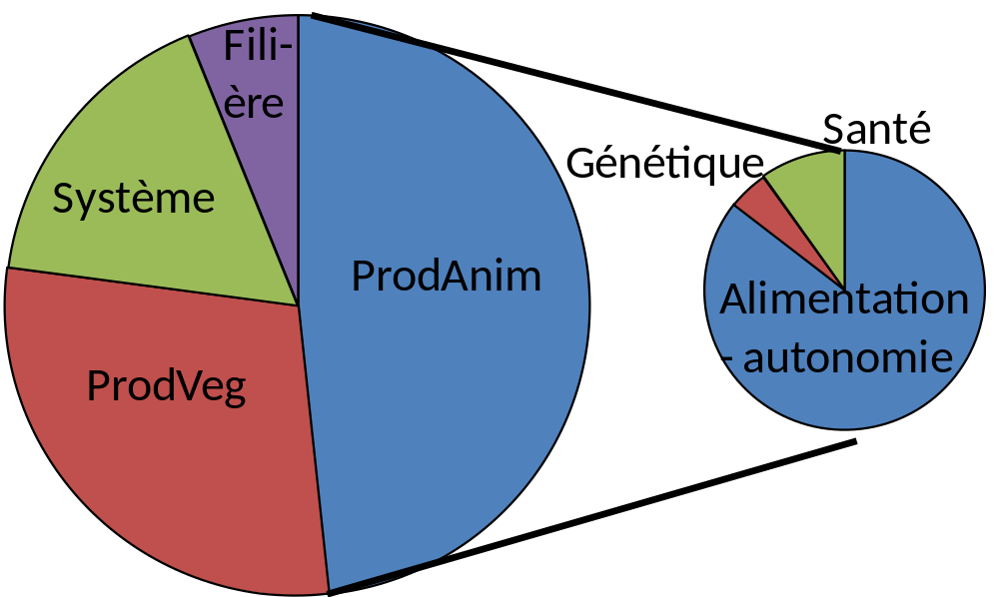
RESULTATS & DISCUSSIONS :
359 demandes identifiées lors des entretiens semis dirigés

Slide 10
Différentiation >< Standardisation du produit (bœuf) (conventionalisation)
Race
Filière Anim–
Verrouillages
Engraissement
Economie (porc)
Maturation
Charge de travail
Approches systèmes
Perf socio-économiques
Perf Economique
Sensibilité à la PAC
Conduite des systèmes
Transmissibilité de l’outil
Optimisation du cycle NPK : efficience de l’utilisation des nutriments, transfert de l’animal vers la plante
Agro-foresterie et parcours (porc et volaille)
Conduite pour optimiser la finition du bétail viandeux en lien avec les limites en concentrés

Slide 11
Espèces et variétés
Gestion sous
faibles intrants
Proportions
Cultures énergétiques et céréales
Choix variétal
Production de semences et disponibilité
Place dans la rotation
Dynamique des maladies et parasites
Production et valorisation des inter-cultures
Protéagineux en association
Production animale – production des fourrages
Mélange avec légumineuses : composition, variétés, persistance, performances
Gestion des adventices
Rumex (prairies)
P. fauche
Rénovation et sur-semis
Adventices/cultures
Impact / fertilité
Production de semences et disponibilité

Slide 12
Protéagineux : place dans la ration
Intérêt pour les minéraux et additifs (tanins, alternatives aux acides aminés,..)
Production animale – valorisation des ressources
Céréales immatures
Lien entre stade de récolte et qualité
Valorisation de l’herbe conservée
Conservation de la qualité
SAD pour optimiser la constitution des rations (lait et monogastriques)
Concentrés maison (formulation, production, conservation, …)
Valorisation des prairies pâturées
Calibrations IR pour des ressources alternatives (associations, céréales immatures, …)
Lien entre gestion du pâturage et les performances animales
Définition d’un programme de recherche global en AB

Slide 13
Intérêt des races bovines à deux fins
Génétique Animale
Races adaptées à une conduite en AB
Races laitières pour optimiser la valorisation des prairies
Gestion des parasites gastro-intestinaux : systèmes d’avertissement ?
Santé animale
Phytothérapie (parasites, diarrhées, tarissement, …)
Approche systémique

Slide 14
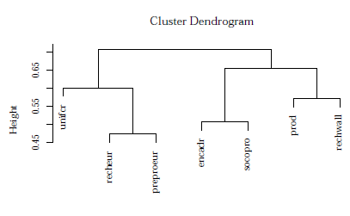
CLUSTERING

Slide 15
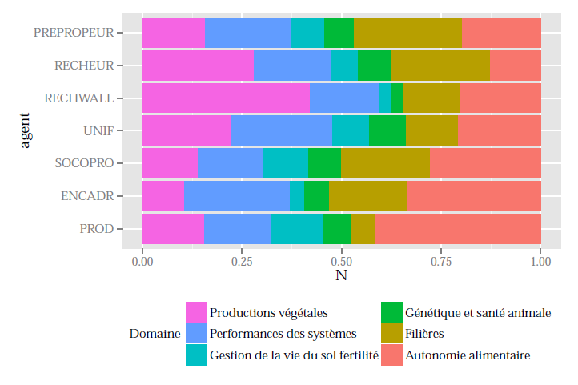
CHI-CARRE
C
C
D
C
B
A

Slide 16
CONCLUSIONS
Systèmes plus autonomes, tant au niveau de l’alimentation animale que du maintien de la fertilité des sols.
Lien entre l’offre et la demande ➔ écarts évidents !
  Le rapprochement entre les programmations antérieures des recherches régionales et les attentes du terrain questionne l’efficacité avec laquelle les avancées de la recherche sont communiquées au secteur
  Pour réduire cet écart : secteur demandeur d’une recherche contextualisée et participative ➔ un + aussi pour la diffusion des résultats. Cette posture de recherche également à l’ordre du jour du programme européen H2020 !

Slide 17
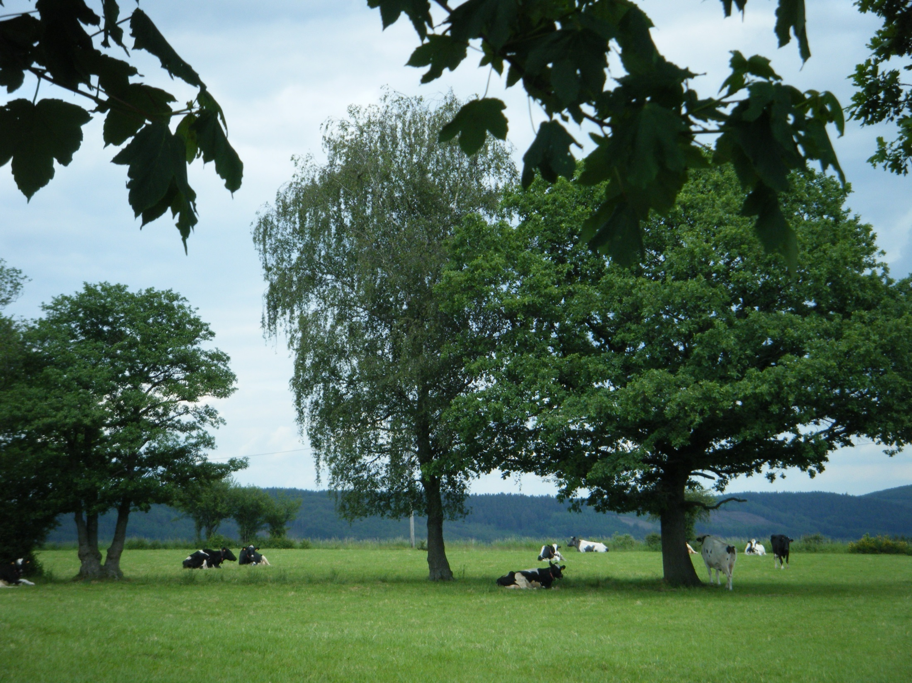
Merci pour votre attention
Walloon Agricultural Research Centre
www.cra.wallonie.be
Photo : CRA-W

